Slide 1
Scala OOP 기초 이해하기
myjlms99@gmail.com

Slide 2
CLASS

Slide 3
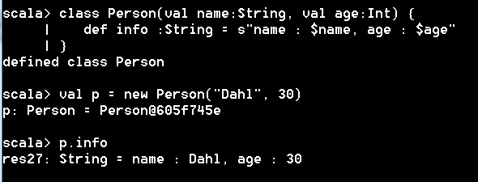
클래스
class 키워드를 이용하고 매개변수에 val이나 var를 이용해서 기본생성자를 만들고 내부에 info 메소드를 정의해서 사용한다.

Slide 4
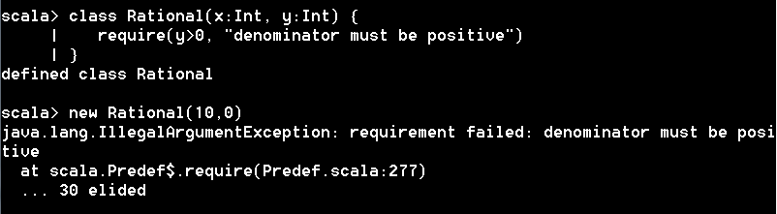
클래스 내의 precodition 처리
클래스 정의할 때 require 함수를 이용해서 특정 조건에 대한 체크를 해서 실제 실행을 하지 못하도록 결정할 수 있다.

Slide 5
constructor

Slide 6
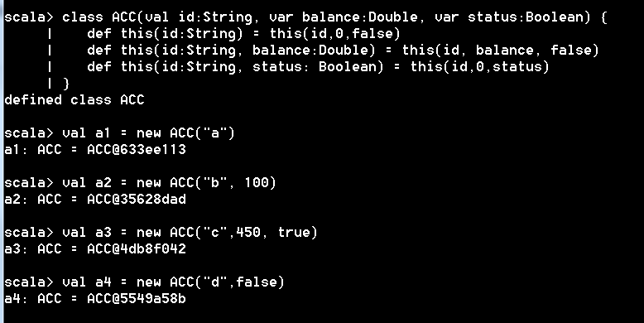
생성자 정의
생성자는 this 메소드로 정의하다. 기본 생성자는 클래스 정의와 같고 보조생성자는 매개변수로 오버로딩을 처리해서 정의할 수 있다.

Slide 7
method

Slide 8
object

Slide 9
Abstract Class

Slide 10
Trait

Slide 11
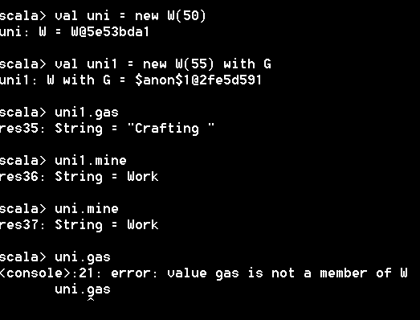
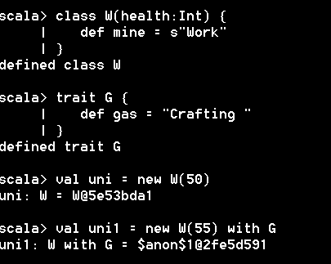
익명 객체 생성하기
class와 trait를 만들고 with 문을 이용해서 trait 내의 메소드도 사용할 수 있다. 실제 객체가 익명으로 만들어진다.

Slide 12
Companion object/class

Slide 13
컴퍼니언 객체/클래스
…

Slide 14
Inheritence

Slide 15
단일 상속
…

Slide 16
복합 상속
…

Slide 17
Case class

Slide 18
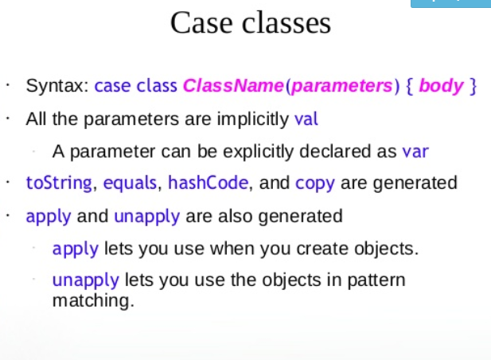
Case class 속성 변경
case class 매개변수는 기본 val 타입이므로 이를 갱신하려면 var로 지정해서 처리해야 한다.

Slide 19
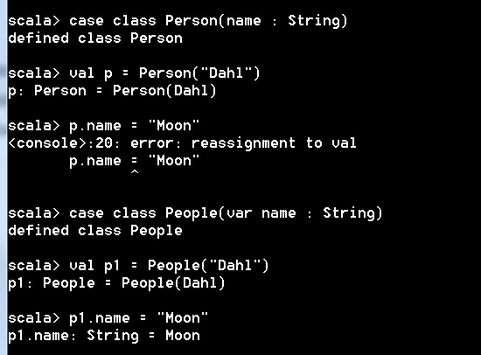
Case class 속성 변경
case class 매개변수는 기본 val 타입이므로 이를 갱신하려면 var로 지정해서 처리해야 한다.

Slide 20
Apply and Unapply
…

Slide 21
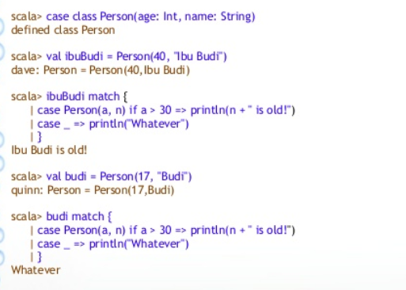
Case class 패턴 매칭
..

Slide 22
Access Modifiers

Slide 23
Keyword Sealed

Slide 24
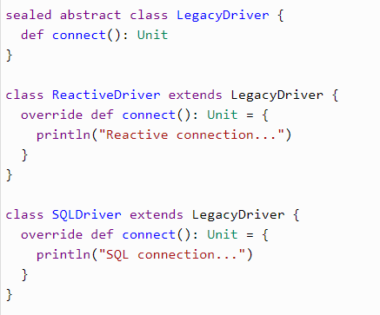
Keyword Sealed
클래스 (형질) 생성 중에 봉인 된 키워드로 꾸밀 수 있습니다. 이 상황은 클래스 (특성)에 매우 중요한 제한 사항 중 하나를 적용합니다. 소스 파일 외부에서 확장 할 수 없습니다.

Slide 25
“Change” State of Immutable Objects

Slide 26
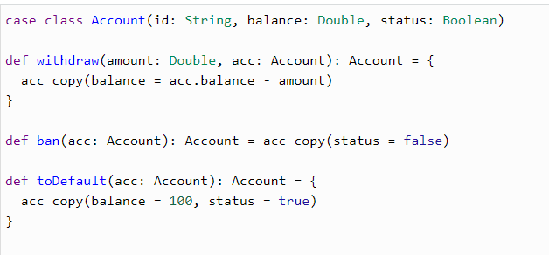
Immutable Objects
함수 프로그래밍 원리를 고수하려고 할 때, 당신은 불변의 값으로 작업해야한다. 그러나 이것이이 값을 변경할 필요가 없다는 것을 의미하지는 않습니다. 예를 들어, 사례 클래스에는 자동 생성 된 메서드 복사본이 있습니다. 이전 객체를 기반으로 새 객체를 만드는 역할을합니다. 다음은 코드 샘플입니다.

Slide 27
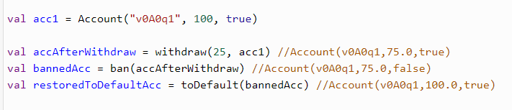
Immutable Objects
…

Slide 28
인터페이스 개념 이해하기

Slide 29
인터페이스
객체간에 사용할 수 있는 계약된 오퍼레이션에 대한 집합이며 클래스에 구현되어 있어야 한다.

Slide 30
Association 이해하기

Slide 31
변수에 타입 지정하기

Slide 32
Duck typing

Slide 33
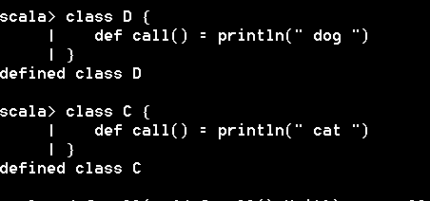
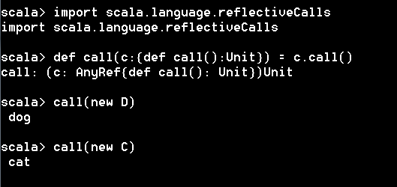
구조적 타입 지정
함수 내의 인자로 특정 메소드를 가진 임의의 구조적 타입을 지정한다. 실제 클래스의 인스턴스를 전달하면 메소드가 호출되어 처리되는 된다.

Slide 34
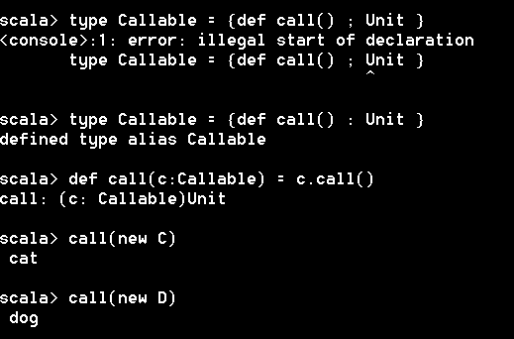
구조적 타입을 타입 별칭 지정
구조적 타입을 타입 별칭으로 지정해서 함수에 선언하면 함수의 매개변수가 더 명확해 보인다.

Slide 35
Mixin

Slide 36
Namespace 이해하기

